Slide 1
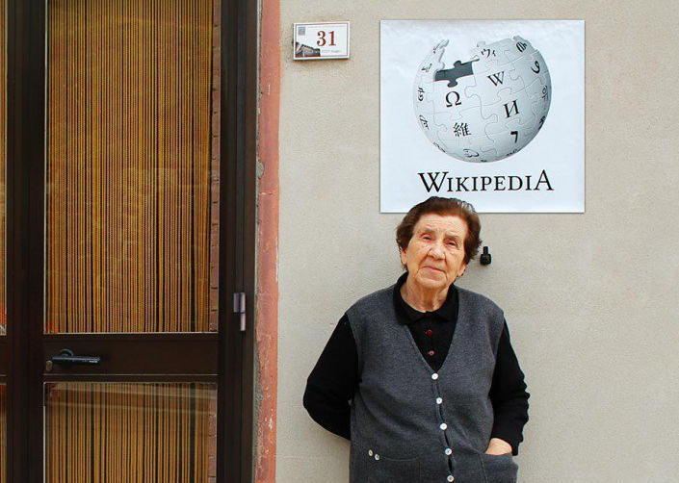
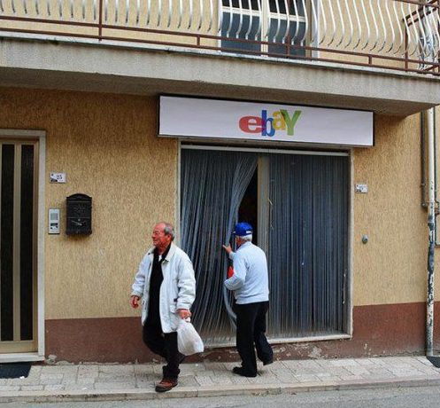
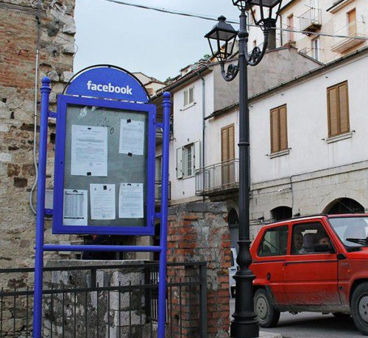
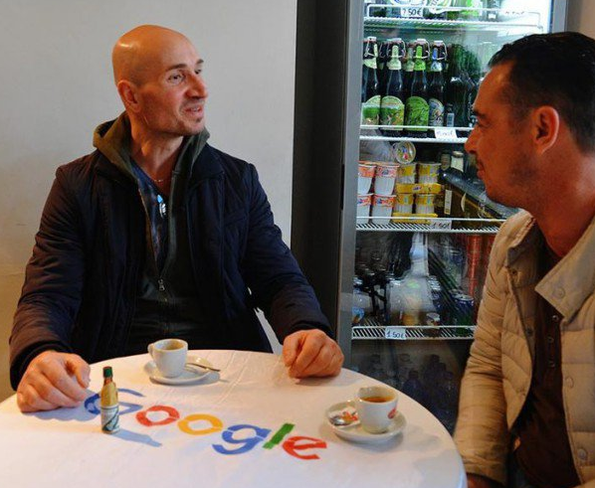
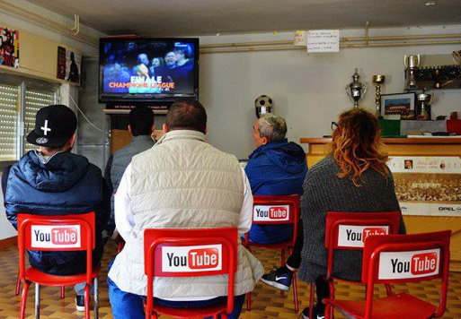

Slide 2
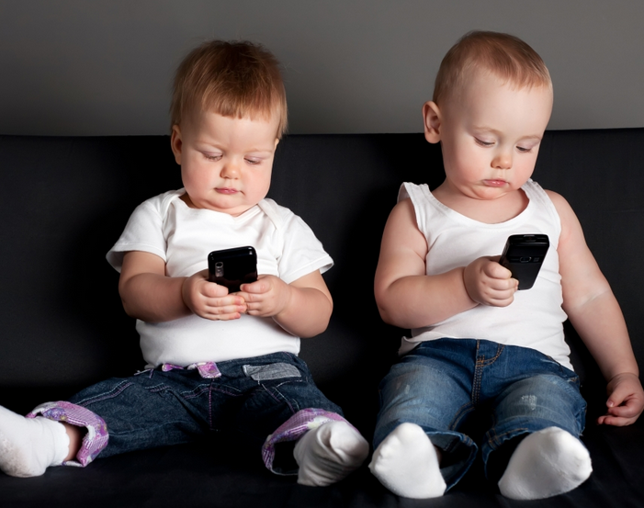
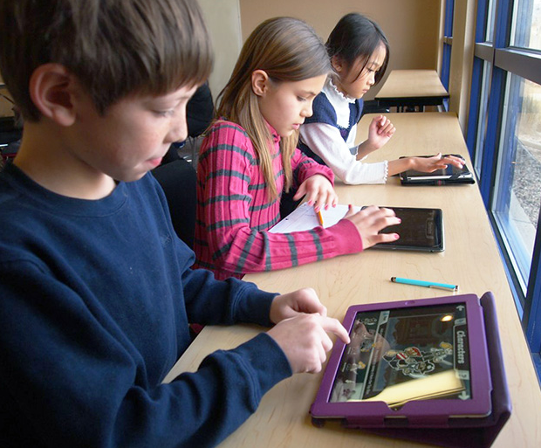
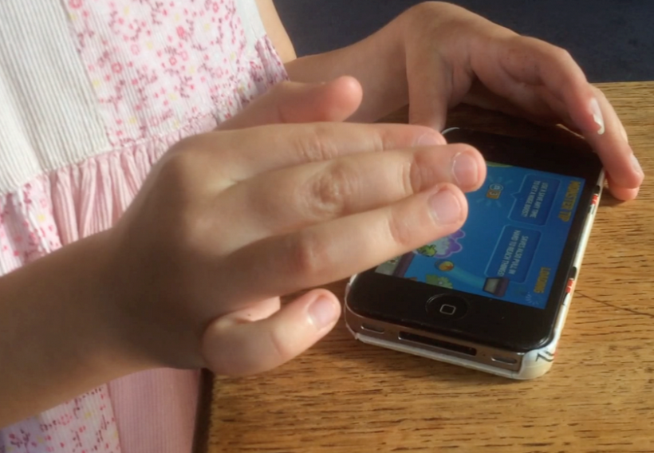
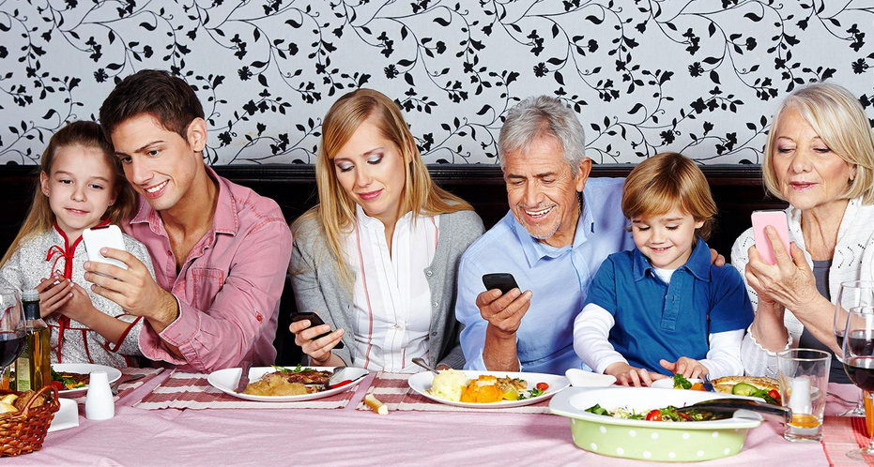
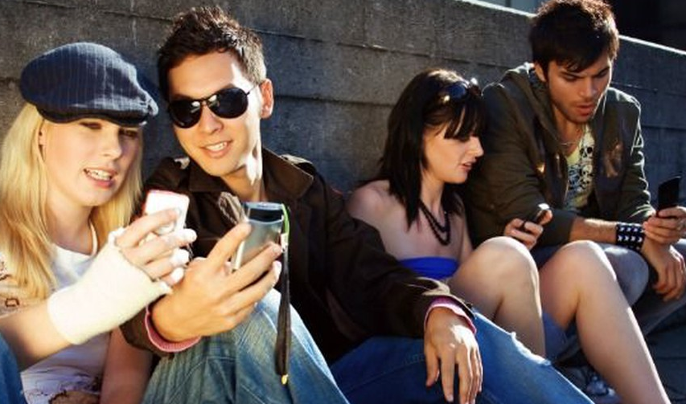

Slide 3
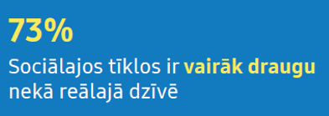
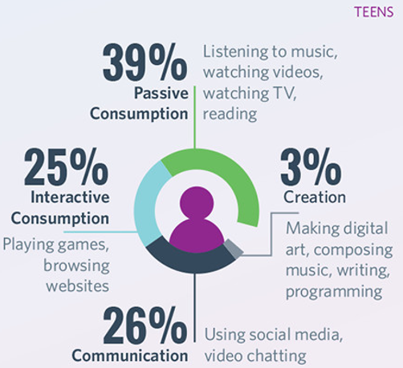
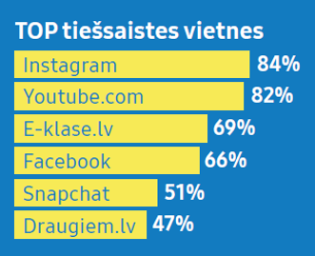
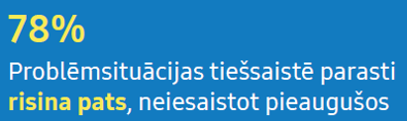
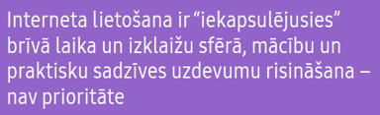
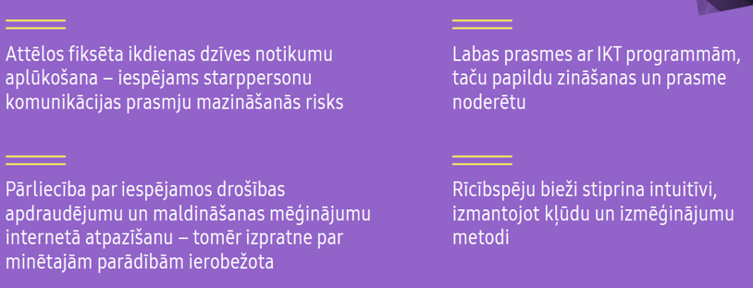
2017
Samsung Skola nākotnei, 2017

Slide 4


Slide 5
RĪCĪBSPĒJA
Mūsdienu izglītības mērķis – labs, pasauli mainošs cilvēks (rīkoties spējīgs), kurš ir spējīgs darīt, ne tikai spējīgs mācīties.
Cilvēks, kurš ir spējīgs izvirzīt mērķus, izvēlēties un praktiski darboties, lai mērķus sasniegtu, uzņemoties iniciatīvu, risku, pielāgojoties, radot ko jaunu, pats vadot savu darbību ceļā uz mērķi.
Digitālie pilsoņi informācijas un komunikācijas tehnoloģijas uztver kā neatņemamu cilvēka eksistences komponenti un tās lieto, lai uzlabotu esošas spējas un pārliecinošāk pieņemtu personīgi nozīmīgus lēmumus.

Slide 6
DIGITĀLĀ PRATĪBA
uzdevumu veikšana un problēmu risināšana
komunikācija un sadarbība
informācijas iegūšana un organizēšana
satura radīšana un koplietošana
efektīva, atbildīga, kritiska, radoša, patstāvīga zināšanu konstruēšana
spēja izprast Digitālo tehnoloģiju lomu realitātes konstruēšanā
Digitālās prasmes raksturo skolēna kompetenci izmantot Digitālās tehnoloģijas minēto uzdevumu veikšanā un nodrošina skolēna rīcībspēju informācijas sabiedrībā.

Slide 7

SPOGULIS
Mēs visi esam tie, kas mācās un visi esam tie, kas māca. (M.Prencky)

Slide 8
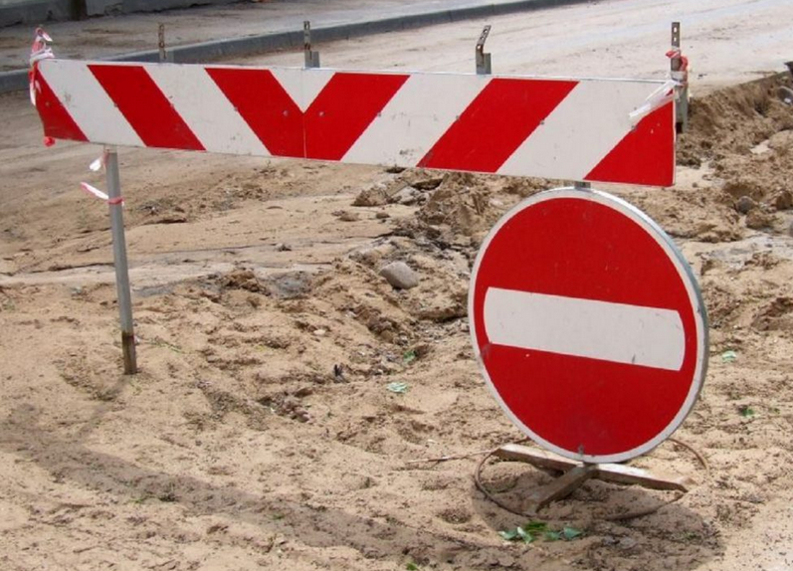
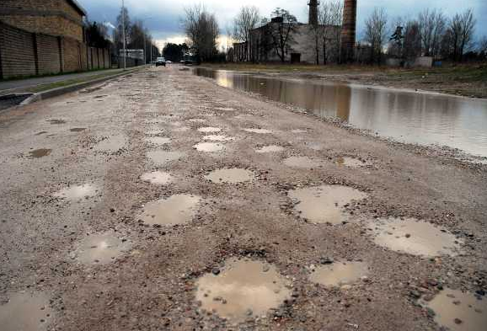
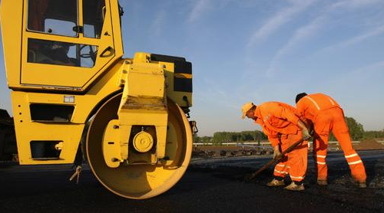
DARĀM KOPĀ!

